Slide 1

鲁迅笔下的民俗风情
朝阳区线上课堂·初中名著阅读
北京市第八十中学 马 昕

Slide 2


目录
万般风情话民俗
笔耕不辍彰世风
追忆良俗寄乡愁
反思陋俗促启蒙

Slide 3

“然而记得有一回，也亲见过较盛的赛会。开首是一个孩子骑马先来，称为‘塘报’ ；过了许久，‘高照’ 到了，长竹竿揭起一条很长的旗，一个汗流浃背的胖大汉用两手托着；他高兴的时候，就肯将竿头放在头顶或牙齿上，甚而至于鼻尖。其次是所谓‘高跷’、‘抬阁’、‘马头’ 了；还有扮犯人的，红衣枷锁，内中也有孩子。我那时觉得这些都是有光荣的事业，与闻其事的即全是大有运气的人，——大概羡慕他们的出风头罢。”
——鲁迅《五猖会》

Slide 4
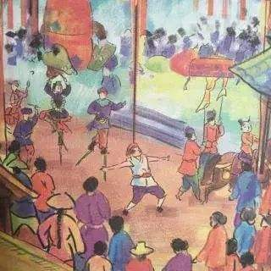
五猖会是迎神赛会的一种，就是把五猖庙里的“五通神”请出来巡游。农历五月一日至中旬，是江浙一带的五猖庙会之日。届时各家备鸡血酒，于庙前燃爆竹、敲锣鼓，名为给五猖神“祝寿”。
岁时节日民俗
Notes:
塘报：即驿报，原指古代驿站快马投递的紧急公文。浙东一带赛会时，由一化装的男孩骑马先行。告知路旁的观众赛会队伍即将到来，也叫塘报。
高照：指悬挂在长竹竿上的通告。
高跷：中国民间游艺的一种。表演者装扮成戏剧中的人物，踩着有脚蹯装置的木棍，边走边表演。
抬阁：中国旧时迎神赛会中常见的一种游艺。在一个木帝j的四方形的小台阉里，两三个扮着戏里角色的弦子站在方桌一样大小的小戏台上表演，由成年人抬着游行。
马头：中国旧时迎神赛会的一种游艺。让孩子们暮扮着戏里两角色，骑马游行。

Slide 5
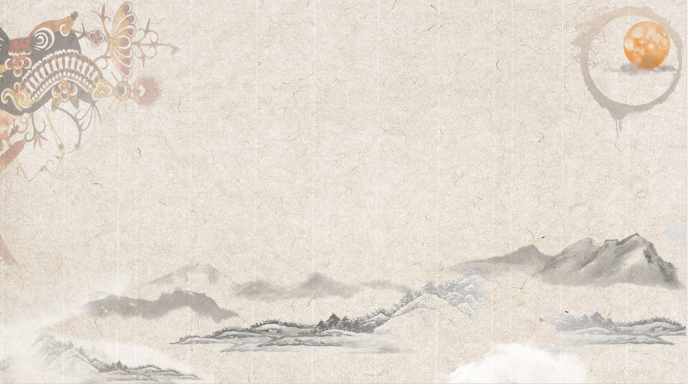
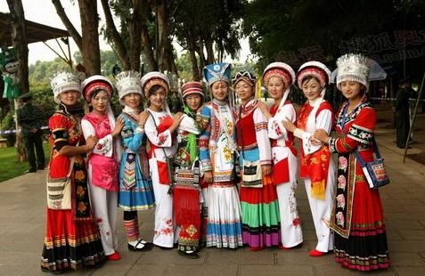
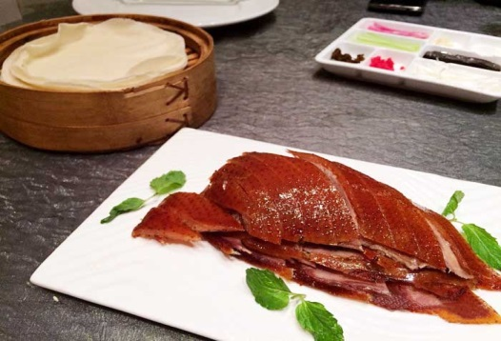
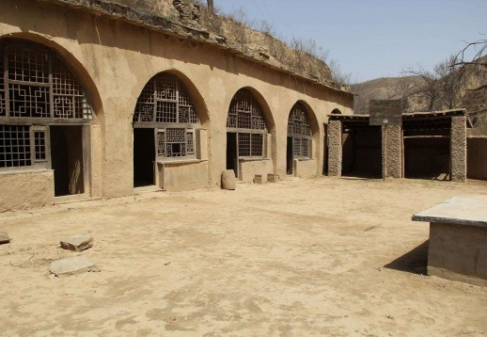
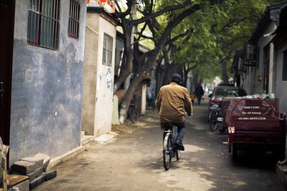
一、万般风情话民俗
“民俗，即民间风俗，指一个国家或民族中广大民众所创造、享用和传承的生活文化。”
——钟敬文《民俗学概论》

Slide 6
一、万般风情话民俗
“人们生活在民俗里，好像鱼儿生活在水里。没有民俗，也就没有了人们的生活方式。因此，文学要表现人，表现人的关系、人的事情和人的思想感情，就离不开与之密切相关的人们的生活方式，即民俗。”
——钟敬文
Notes:
这也就解释了我们为什么可以透过鲁迅笔下的民俗风情，用这样一种民俗的视角去探索和体察鲁迅对他笔下人和事的思考。

Slide 7
二、笔耕不辍彰世风
思考：你还能回忆起鲁迅文章中涉及的哪些民俗呢？
提示：你可以从《朝花夕拾》和鲁迅的小说中找一找。
Notes:
这也就解释了我们为什么可以透过鲁迅笔下的民俗风情，用这样一种民俗的视角去探索和体察鲁迅对他笔下人和事的思考。

Slide 8

二、笔耕不辍彰世风
《从百草园到三味书屋》
“长妈妈曾经讲给我一个故事听：先前，有一个读书人住在古庙里用功，晚间，在院子里纳凉的时候，突然听到有人在叫他。答应着，四面看时，却见一个美女的脸露在墙头上，向他一笑，隐去了。他很高兴；但竟给那走来夜谈的老和尚识破了机关。说他脸上有些妖气，一定遇见‘美女蛇’了；这是人首蛇身的怪物，能唤人名，倘一答应，夜间便要来吃这人的肉的……”
民间故事——为“百草园”增添了一层神秘色彩

Slide 9
二、笔耕不辍彰世风
《阿长与<山海经>》
“一年中最高兴的时节，自然要数除夕了。
辞岁之后，从长辈得到压岁钱，红纸包着，放在枕边，只要过一宵，便可以随意使用。睡在枕上，看着红包，想到明天买来的小鼓、刀枪、泥人、糖菩萨……。然而她进来，又将一个福橘放在床头了。
‘哥儿，你牢牢记住！’她极其郑重地说。‘明天是正月初一，清早一睁开眼睛，第一句话就得对我说：“阿妈，恭喜恭喜！”记得么？你要记着，这是一年的运气的事情。不许说别的话！说过之后，还得吃一点福橘。’她又拿起那橘子来在我的眼前摇了两摇，‘那么，一年到头，顺顺流流……’。”
民间信仰——温情的回忆

Slide 10
二、笔耕不辍彰世风
《阿长与<山海经>》
语言民俗、民间禁忌——阿长对我的关怀
“她教给我的道理还很多，例如说人死了，不该说死掉，必须说‘老掉了’；死了人，生了孩子的屋子里，不应该走进去；饭粒落在地上，必须拣起来，最好是吃下去；晒裤子用的竹竿底下，是万不可钻过去的…… 。此外，现在大抵忘却了，只有元旦的古怪仪式记得最清楚。总之：都是些烦琐之至，至今想起来还觉得非常麻烦的事情。 ”
“他说给我听，曾经有过一部绘图的《山海经》，画着人面的兽，九头的蛇，三脚的鸟，生着翅膀的人，没有头而以两乳当作眼睛的怪物，……可惜现在不知道放在那里了。”
民间神话——童年生活的印记、对阿长的怀念

Slide 11
二、笔耕不辍彰世风
《藤野先生》
“解剖实习了大概一星期，他又叫我去了，很高兴地，仍用了极有抑扬的声调对我说道：——
‘我因为听说中国人是很敬重鬼的，所以很担心，怕你不肯解剖尸体。现在总算放心了，没有这回事。’
但他也偶有使我很为难的时候。他听说中国的女人是裹脚的，但不知道详细，所以要问我怎么裹法，足骨变成怎样的畸形，还叹息道，‘总要看一看才知道。究竟是怎么一回事呢？’”
民间信仰和习俗——理性的批判

Slide 12
二、笔耕不辍彰世风
《朝花夕拾》中的其他散文：
《五猖会》——记述的是作者儿时盼望观看迎神赛会的急切、兴奋的情绪，因被父亲强迫背诵《鉴略》而冲淡。
《二十四孝图》——重点描写了在他在阅读“老莱娱亲”和“郭巨埋儿”两个故事时所引起的强烈反感。
《无常》——描述儿时在乡间迎神会和戏剧舞台上所见的“无常”形象。
民间节日
民间故事
民间信仰

Slide 13
二、笔耕不辍彰世风
《社戏》
“在停船的匆忙中，看见台上有一个黑的长胡子的背上插着四张旗，捏着长枪，和一群赤膊的人正打仗。双喜说，那就是有名的铁头老生，能连翻八十四个筋斗，他日里亲自数过的。
我们便都挤在船头上看打仗，但那铁头老生却又并不翻筋斗，只有几个赤膊的人翻，翻了一阵，都进去了，接着走出一个小旦来，咿咿呀呀的唱。”
民间艺术
“是真的，一直到现在，我实在再没有吃到那夜似的好豆，——也不再看到那夜似的好戏了。”
？？？

Slide 14
二、笔耕不辍彰世风
鲁迅笔下的民俗文化分类
物质民俗：衣、食、住、行
按照传承形式
非物质民俗：精神、语言、艺术等
对良俗的诗意回忆
按照写作目的
文化精髓
对陋俗的深刻反思
文化糟粕

Slide 15
三、追忆良俗寄乡愁
福橘 、五猖戏（岁时节日民俗）
“恭喜恭喜”（语言民俗）
《山海经》（民间故事）
社戏（民间艺术）
对隐逸悠扬的乡村生活的眷恋
对童年与故乡生活的追思
良俗的诗意抒写
……

Slide 16
四、反思陋俗促启蒙
信奉鬼神（民间信仰）
女子裹脚（民间风俗）
老莱娱亲、郭巨埋儿（民间故事）
对封建思想的批判
对民智的启蒙
……
陋俗的理性反思
《阿长与<山海经>》：语言禁忌、民间信仰
——关怀与寄托
似贬实褒

Slide 17
四、反思陋俗促启蒙
“倘不深入民众的大层中，于他们的风俗习惯，加以研究、解剖，分别好坏，立存废的标准，而于存于废，都慎选施行的立法，则无论怎样的改革，都将为习惯的岩石所压碎，或者只在表面上浮游一些时。”
——鲁迅《习惯与改革》

Slide 18
谢谢您的观看
北京市朝阳区教育研究中心 制作

